Slide 1
Rechnungen kontrollieren mit Excel

Slide 2

Auf der Startseite mit den Kacheln findest du das Programm Excel.
Öffne es.

Slide 3
Wir finden die vier Operationszeichen auf der Tastatur:
Addition: Das + findest du oberhalb der Zahl 1.
Die Multiplikation schreibt man mit einem Stern (oberhalb der Zahl 3).
Beispiel: 3 * 4 = 12
Subtraktion: Das – ist in der zweituntersten Reihe oberhalb der Ctrl-Taste.
Division: Das / findest du mit der Umschalt-taste bei der Zahl 7.

Slide 4
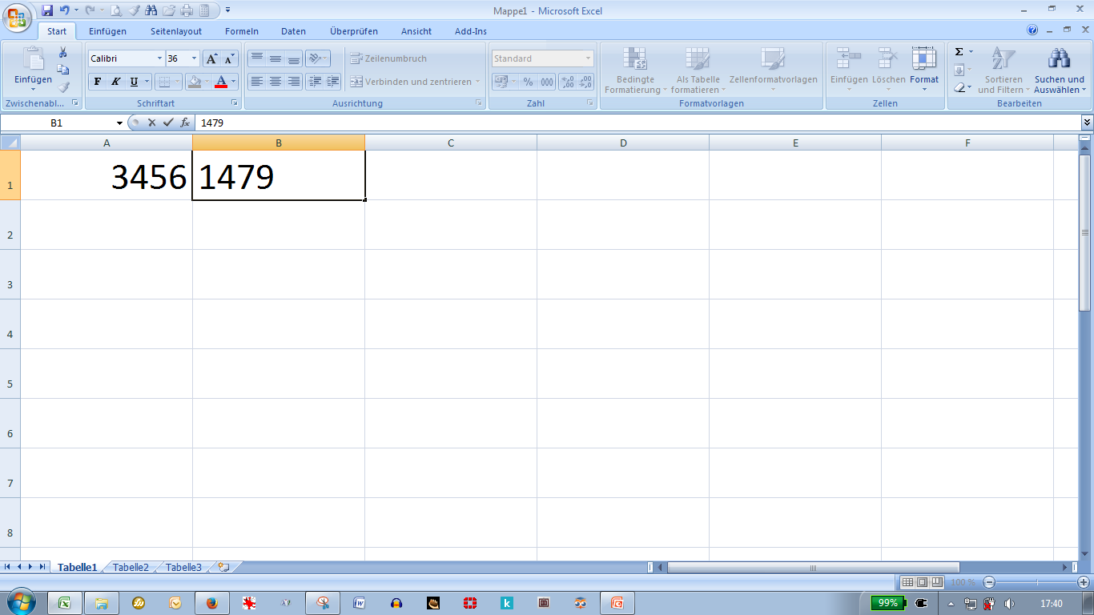
Schreibe die zweite Zahl in die zweite Zelle (Zelle B1).

Slide 5
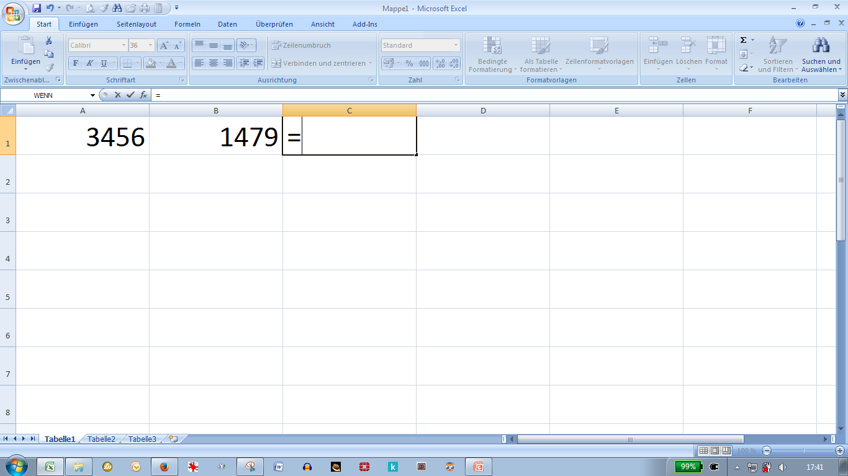
Schreibe in die dritte Zelle (Zelle C1) ein Gleichheitszeichen.

Slide 6

Klicke in die Zelle A1.

Slide 7
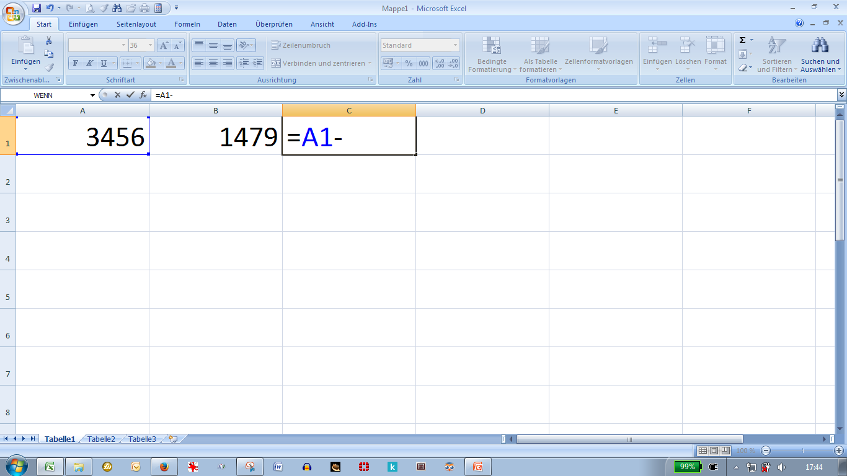
Schreibe das Zeichen das du brauchst, zum Beispiel das Minus.

Slide 8
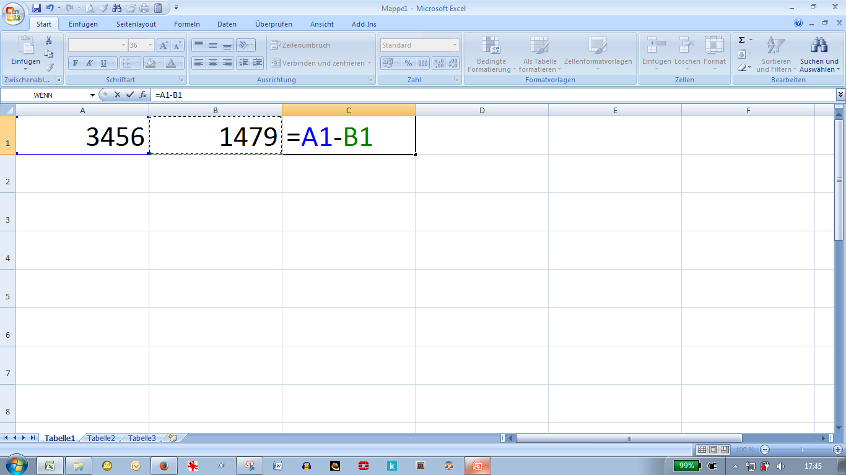
Klicke in die Zelle B1.

Slide 9
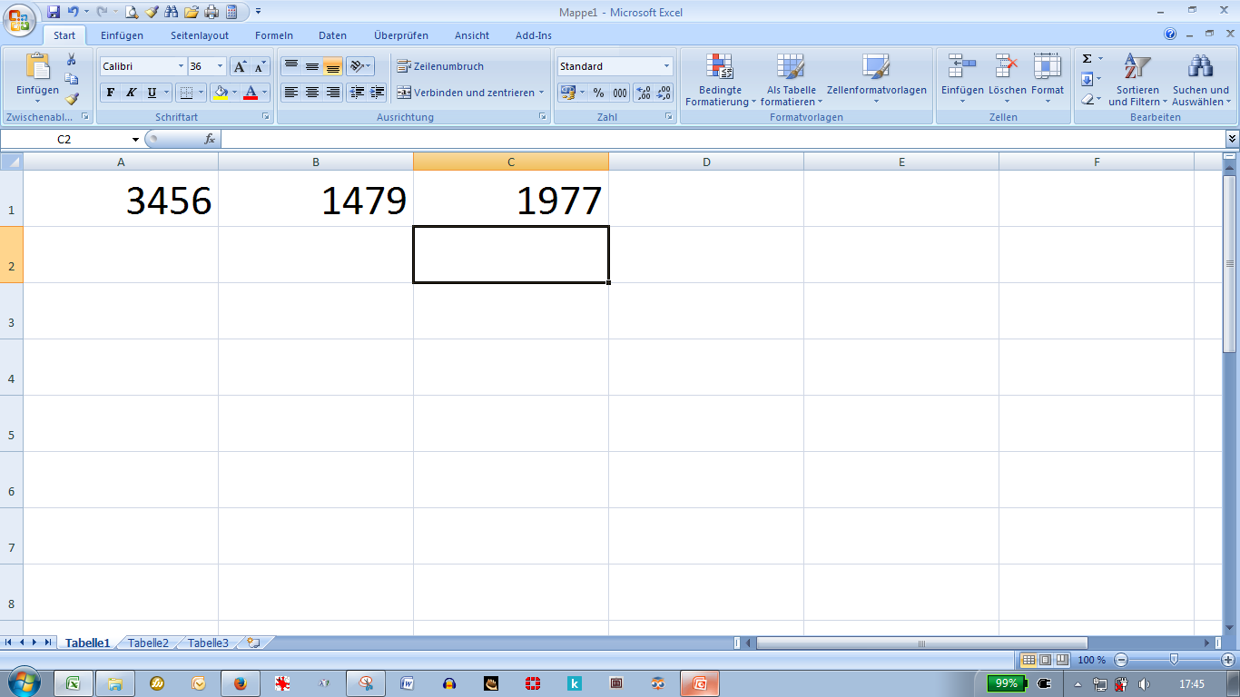
Drücke die Taste „Enter“ und du erhältst das Resultat der Rechnung.

Slide 10
Hast du in deinem Heft richtig gerechnet?
Nein?
Dann rechne nach und suche den Fehler.
Ja?
Dann lies noch die nächste Folie!

Slide 11
Jetzt kannst du alle deine Rechnungen selber korrigieren. Viel Erfolg!

